Slide 1
REST API, Spring Framework

Slide 2
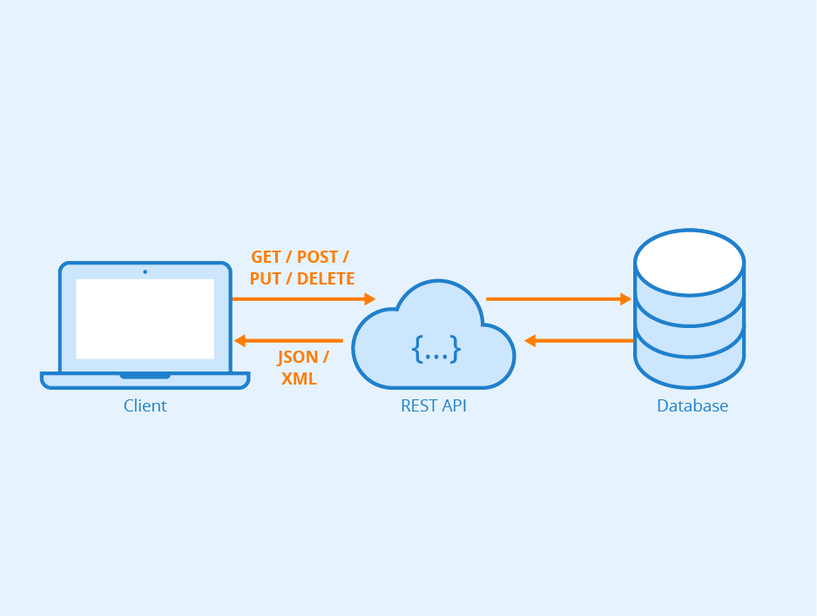
REST
IPC(Inter-Process Communication, 프로세스 간 통신)
프로세스들 사이에 서로 데이터를 주고받는 행위 또는 그에 대한 방법이나 경로를 뜻한다.
* 소켓, 동기 요청/응답 기반의 통신(REST, gRPC), 비동기 메시지 기반의 통신(AMQP, STOMP)
REST(Representational State Transfer)
REST는 (거의 항상) HTTP로 소통하는 IPC다.
HTTP 동사를 사용해서 URL로 참조되는 리소스를 가공(조작)한다.
HTTP METHOD 역할
POST : POST를 통해 해당 URI를 요청하면 리소스를 생성한다.
GET : GET을 통해 해당 리소스를 조회한다.
PUT : PUT을 통해 해당 리소스를 수정한다.
DELETE : DELETE를 통해 해당 리소스를 삭제한다.

Slide 3
REST 성숙도 모델
Level 0 : 1 URI, 1 HTTP method
클라이언트는 서비스별로 유일한 URL 끝점에 HTTP POST 요청을 하여 서비스를 호출한다. 요청을 할 때마다 어떤 액션을 수행할지, 그 대상은 무엇인지 지정한다. 필요한 매개변수도 함께 전달한다.
CREATE : POST /api/user
READ : POST /api/user
UPDATE : POST /api/user
DELETE : POST /api/user
Level 1 : N URI, 1 HTTP method
서비스는 리소스 개념을 지원한다. 클라이언트는 수행할 액션과 매개변수가 지정된 POST 요청을 한다.
CREATE : POST /api/user
READ : POST /api/user/1
UPDATE : POST /api/user/5
DELETE : POST /api/user/7

Slide 4
REST 성숙도 모델
Level 2 : N URI, 4 HTTP method
서비스는 HTTP 동사를 이용해서 액션을 수행하고, 요청 쿼리 매개변수 및 본문, 필요 시 매개변수를 지정한다.
CREATE : POST /api/user
READ : GET /api/user/1
UPDATE : PUT /api/user/1
DELETE : DELETE /api/user/1
Level 3 : N URI, 4 HTTP method
서비스를 HATEOAS(Hypertext As The Engine Of Application State) 원칙에 기반하여 설계한다. HATEOAS는 요청으로 반환된 리소스 표현형에 그 리소스에 대한 액션의 링크도 함께 태워 보내자는 생각이다. 예를 들어, 클라이언트는 GET 요청으로 주문 데이터를 조회하고 이때 반환된 표현형 내부 링크를 이용해서 해당 주문을 취소할 수도 있다. HATEOAS를 사용하면 하드코딩한 URL을 클라이언트 코드에 욱여넣지 않아도 된다.

Slide 5
REST 장단점
장점
- 단순하고 익숙하다.
- 브라우저 확장 프로그램, CLI 도구 등을 사용하여 HTTP API를 간편하게 테스트할 수 있다.
- 중간 브로커가 필요하지 않아 시스템 아키텍처가 단순해진다.
단점
- 가용성이 떨어진다. 중간에서 메시지를 버퍼링하는 매개자 없이 클라이어트/서비스가 직접 통신하기 때문에 교환이 일어나는 동안 양쪽 다 실행 중이어야 한다.
- 요청 한 번으로 여러 리소스를 가져오기 어렵다.

Slide 6
PUT, PATCH
PATCH는 2010년에 새로 추가된 HTTP method이다.
PUT은 entity 전체를 업데이트하도록, PATCH는 entity 일부를 업데이트하도록 해야 한다.
PUT은 멱등성을 만족하며, PATCH는 멱등성을 만족하지 않는다.
멱등성은 연산을 여러 번 적용하더라도 결과가 달라지지 않는 성질을 말한다. f(f(x)) = f(x)
* PACTH가 멱등성을 보장하지는 않지만 모든 PATCH 작업을 멱등성으로 만들어도 된다.
PATCH의 멱등성을 만족하지 않는 예시
초기
GET /users => [{ "id": 1, "username": "firstuser", "email": "firstuser@example.org"},]
PACTH 첫번째 요청
PATCH /users [{ "op": "add", "username": "newuser", "email": "newuser@example.org"}]
GET /users => [{ "id": 1, "username": "firstuser", "email": "firstuser@example.org"},
{ "id": 2, "username": "newuser", "email": "newuser@example.org"}]
PATCH 두번째 요청
PATCH /users [{ "op": "add", "username": "newuser", "email": "newuser@example.org"}]
GET /users => [{ "id": 1, "username": "firstuser", "email": "firstuser@example.org"},
{ "id": 2, "username": "newuser", "email": "newuser@example.org"},
{ "id": 3, "username": "newuser", "email": "newuser@example.org"}]
RFC2616 : https://www.w3.org/Protocols/rfc2616/rfc2616-sec9.html#sec9.6
Put vs Patch : https://stackoverflow.com/questions/28459418/use-of-put-vs-patch-methods-in-rest-api-real-life-scenarios

Slide 7
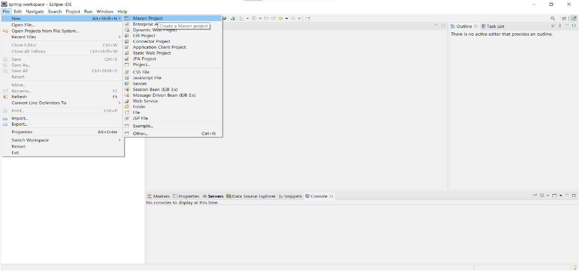
Maven web project in eclipse
Eclipse IDE for Java EE Developers를 설치하면 Maven이 포함되어 있다.

Slide 8
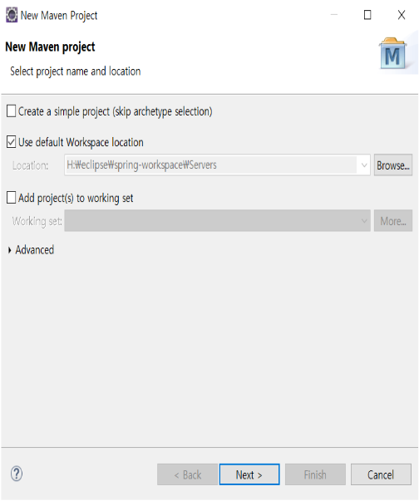
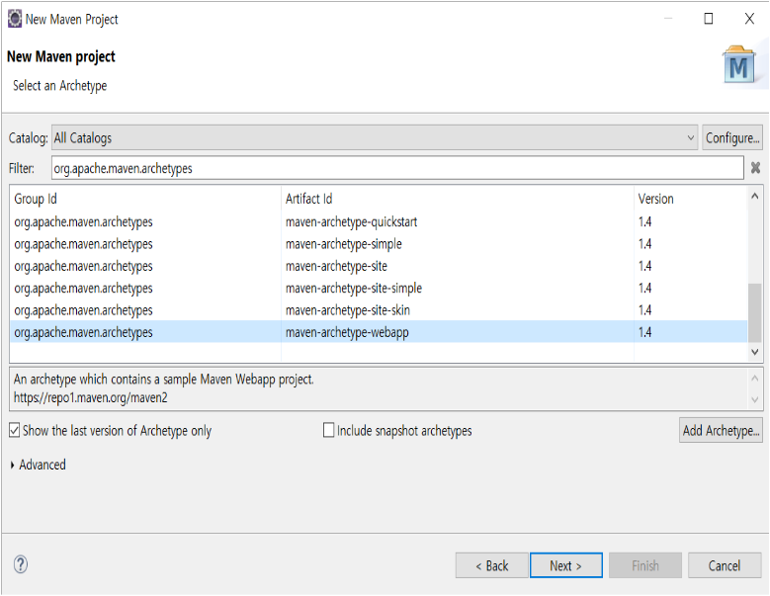
Maven web project in eclipse
Maven web project in eclipse
web application을 위한 maven archetect를 선택한다.
web application을 위한 maven archetect를 선택한다.

Slide 9
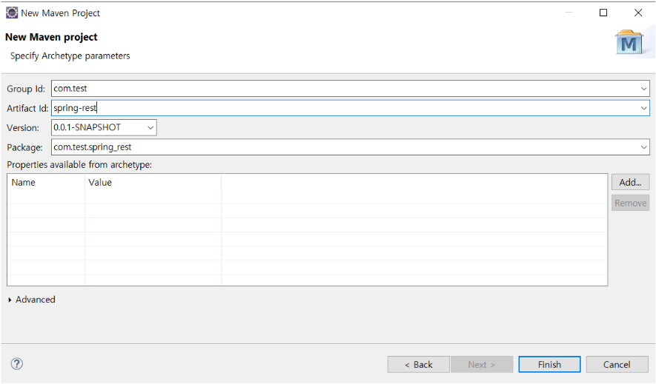
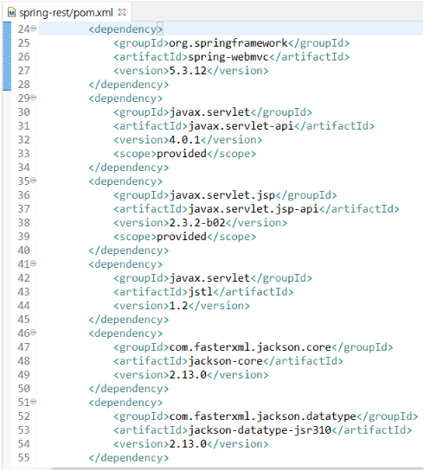
Maven web project in eclipse
Group Id, Artifact Id를 입력한 뒤 프로젝트를 생성한다. pom.xml에서 라이브러리를 추가해준다.

Slide 10
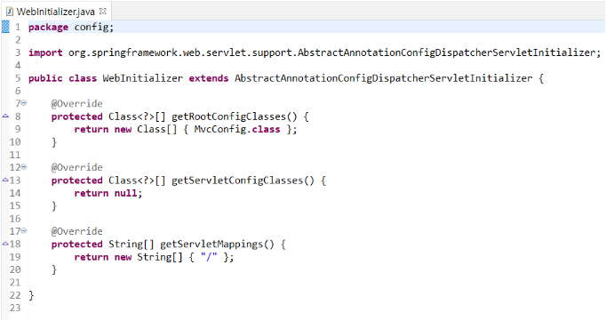
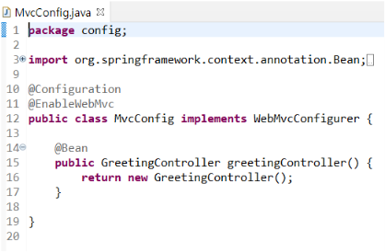
Code
스프링 WebMVC 설정, Controller 등록
web.xml를 대신해서 사용하는 WebInitializer.java
web.xml 파일은 삭제한다.

Slide 11
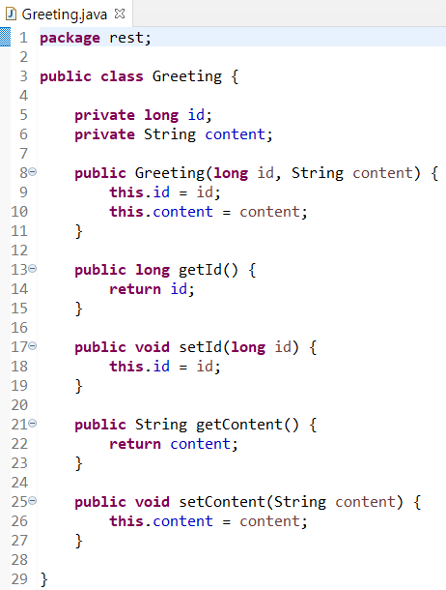
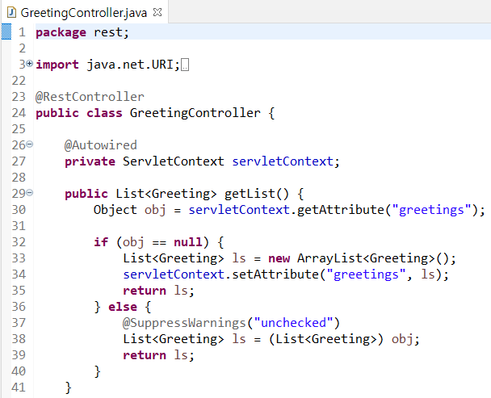
Code
리소스로 사용할 객체
DB 없이 간단하게 만들기 위해 application 영역에 저장해서 사용

Slide 12
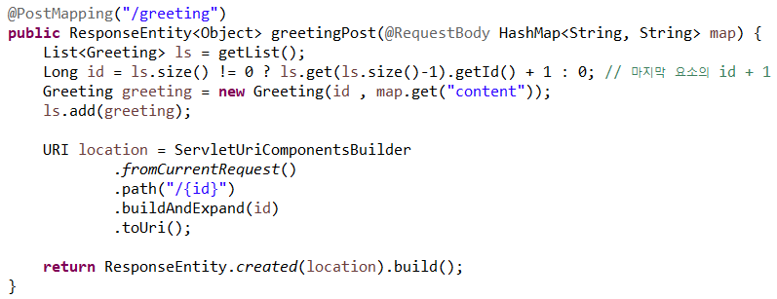
Code (POST method)

Slide 13
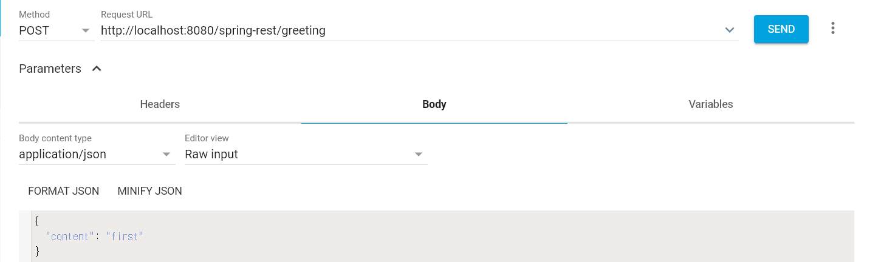
POST request

Slide 14
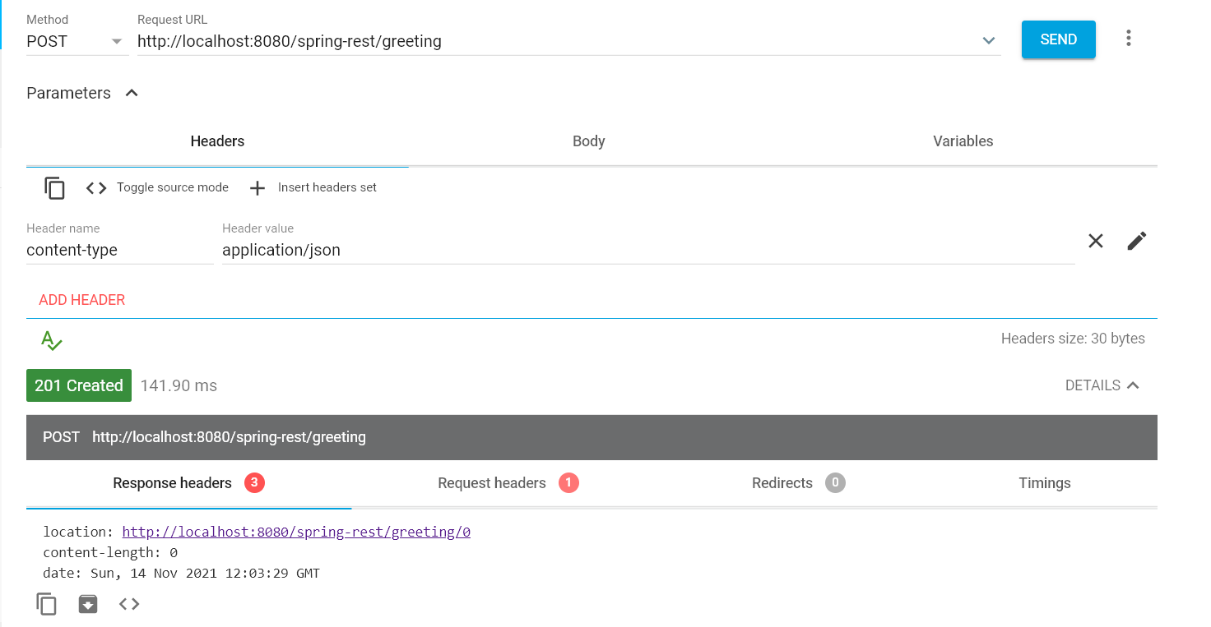
POST request

Slide 15
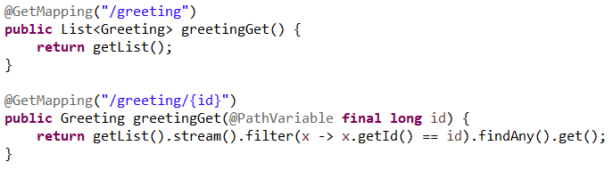
Code (GET method)

Slide 16
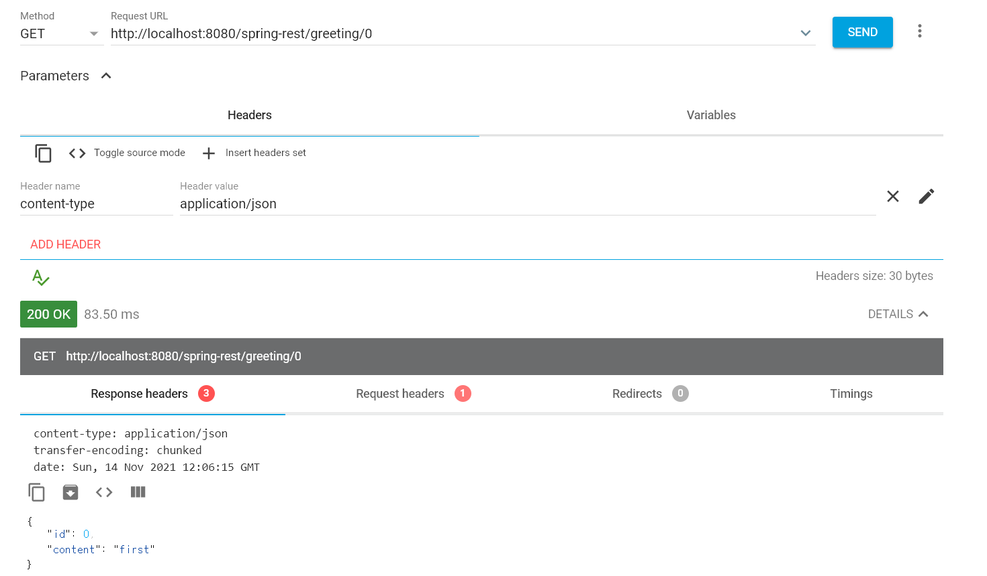
GET request

Slide 17
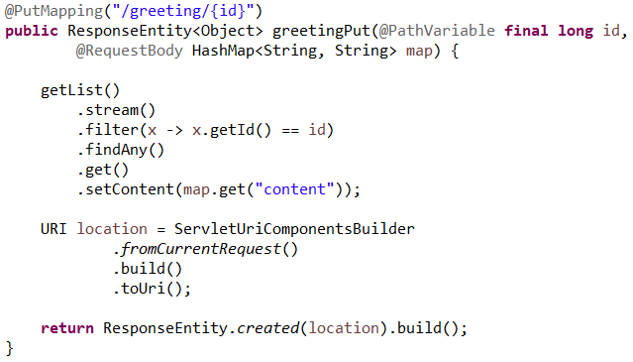
Code (PUT method)

Slide 18

PUT request

Slide 19
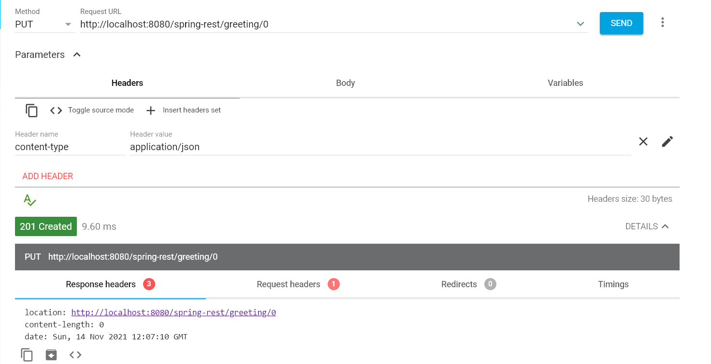
PUT request

Slide 20
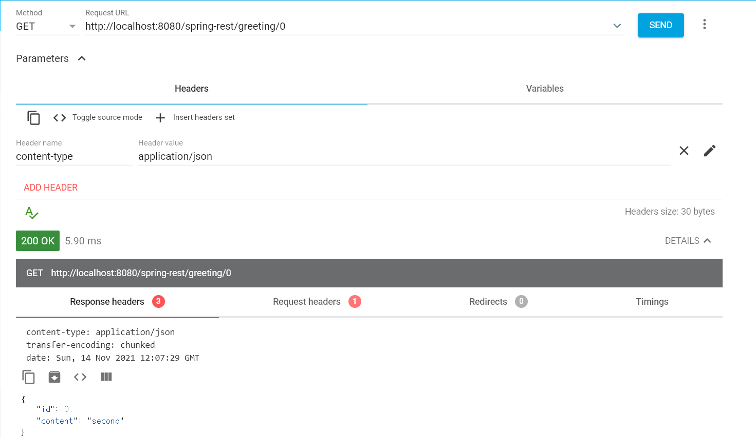
GET request

Slide 21
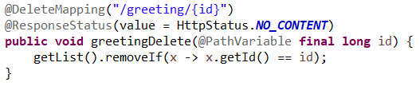
Code (DELETE method)

Slide 22
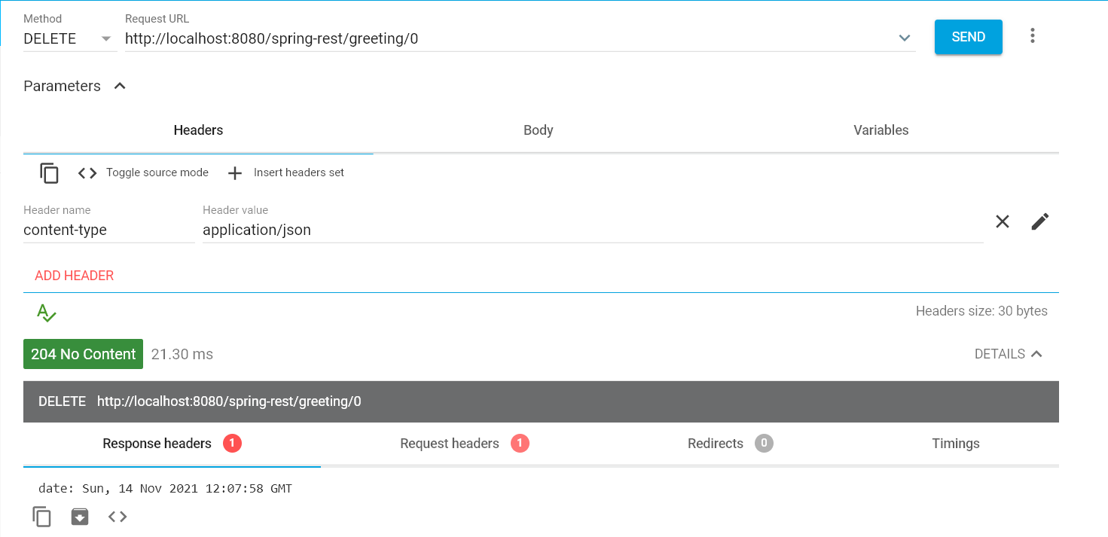
DELETE request

Slide 23
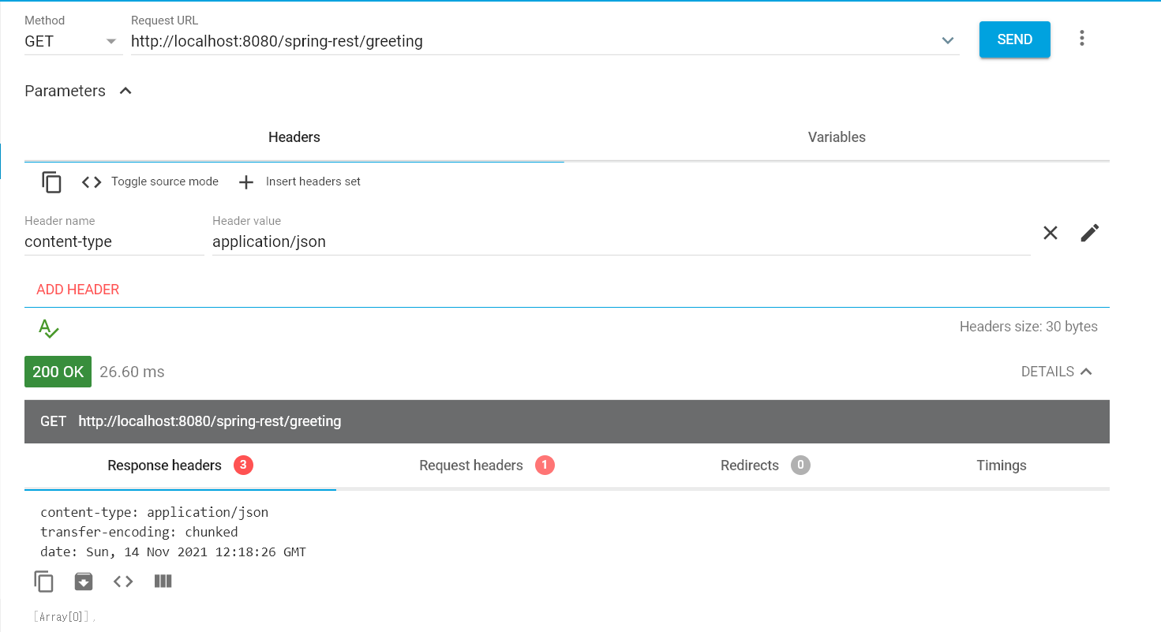
GET request
전체 코드 : https://github.com/ghjk0498/SimpleSpringREST

